Slide 1
সবাইকে শুভেচ্ছা

Slide 2
পরিচিতি
শ্রেণিঃ নবম-দশম
বিষয়ঃ ফিন্যান্স ও ব্যাংকিং
অধ্যায়ঃ ষষ্ঠ
পাঠঃ
সময়ঃ
তারিখঃ
এলএম আছহাব উদ্দিন হৃদয়
সহকারি শিক্ষক
পেকুয়া বালিকা উচ্চ বিদ্যালয়

Slide 3
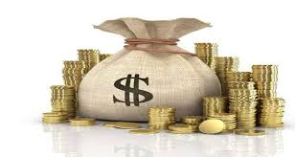
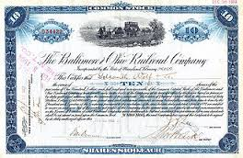
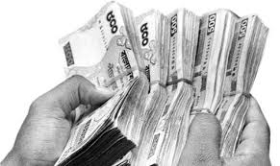
উপরের চিত্রে আমরা কী দেখতে পাচ্ছি? মূলধন সংগ্রহ করতে আমাদের কি ধরনের ত্যাগ স্বীকার করতে হয়?

Slide 4
এসো আমরা একটি ভিডিও উপভোগ করি

Slide 5
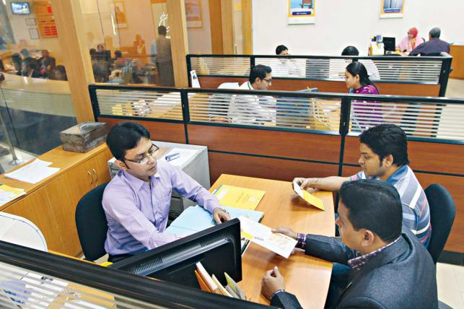
মূলধন ব্যয়

Slide 6
শিখনফল
এই পাঠ শেষে শিক্ষার্থীরা...
১. মূলধন ব্যয় কী তা বলতে পারবে;
২.মূলধন ব্যয়ের ধারণা ব্যাখ্যা করতে পারবে;
৩. মূলধন ব্যয় নির্ণয়ের তাৎপর্য ব্যাখ্যা করতে পারবে;
৪. মূলধন ব্যয় নির্ণয় করতে পারবে।

Slide 7
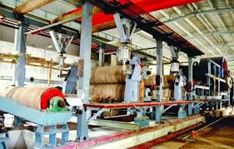
ধারণা
অর্থায়নের বিভিন্ন উৎস রয়েছে। প্রতিটি উৎস থেকে অর্থ সরবরাহকারীদের একটি প্রত্যাশিত আয় থাকে। তহবিল সরবরাহকারীদের এই প্রত্যাশিত আয়ই সংগ্রহকারী প্রতিষ্ঠানের জন্য মূলধন খরচ হিসেবে পরিগণিত হয়।

Slide 8
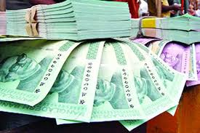
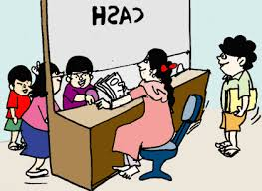
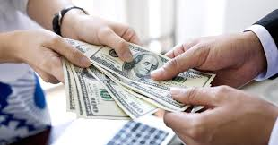
মূলধন খরচঃ বড় বড় প্রতিষ্ঠান তাদের বিনিয়োগের জন্য প্রয়োজনীয় তহবিল এক বা একাধিক উৎস থেকে সংস্থান করে। এক্ষেত্রে সবগুলো উৎসের মূলধন খরচের গড় হারকেই উক্ত প্রতিষ্ঠানের মূলধন খরচ।

Slide 9
মূলধন ব্যয় নির্ণয়ের তাৎপর্য
প্রতিষ্ঠানের আর্থিক ব্যবস্থাপনার সিদ্ধান্ত গ্রহণে, অর্থায়নের সঠিক উৎস বেছে নেয়া থেকে শুরু করে বিনিয়োগ সুযোগ বা প্রকল্প মূল্যায়ন পর্যন্ত প্রয়োগ করা হয় মূলধন খরচ।
বিনিয়োগ সিদ্ধান্ত সংক্রান্ত
মূলধন কাঠামো সংক্রান্ত
মূলধন খরচ

Slide 10
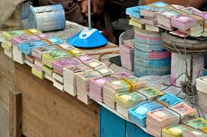
মূলধন ব্যয় নির্ণয়
মূলধনের উৎস যেমন ভিন্ন ভিন্ন, প্রতিটি উৎসের খরচও তেমনি ভিন্ন।সাধারণত অর্থ সরবরাহকারীরা তাদের বিনিয়োগকে যত বেশি ঝুঁকিপূর্ণ মনে করবে, তাদের প্রত্যাশিত আয়ের হারও তত বেশি হবে।

Slide 11
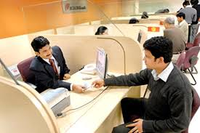
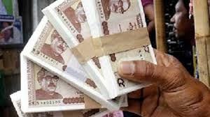
ঋণ মূলধন ব্যয় নির্ণয়
কর সমন্বয়কৃত ঋণ মূলধন খরচ=করপূর্ব ঋণ মূলধন ব্যয়ᵡ(১-কর হার)
মনে করি, সোনালী ব্যাংক ব্যবসায়ীকে ৫,০০,০০০ টাকা ১৫% হার সুদে ঋণ দিতে সম্মত হয়েছে। এক্ষেত্রে ব্যবসায়ীর ঋণ মূলধন ব্যয় হবে ১৫%। ৩০% কর হার দিয়ে সমন্বয় করলে-
সমন্বয়কৃত ঋণ মূলধন খরচ=করপূর্ব ঋণ মূলধন ব্যয়ᵡ(১-কর হার)
=১৫% ᵡ (১- ৩০%)=১০.৫%

Slide 12
অগ্রাধিকার শেয়ারের ব্যয়
অগ্রাধিকার শেয়ার মালিকরা নির্দিষ্ট হারে অনির্দিষ্ট সময়ের জন্য বাধ্যতামূলক লভ্যাংশ পেয়ে থাকে।
অগ্রাধিকার শেয়ার মূলধন ব্যয় =শেয়ার মালিকদের প্রত্যাশিত লভ্যাং × ১০০
শেয়ার বিক্রি থেকে প্রাপ্ত অর্থ
একটি কোং ৮% অগ্রাধিকার শেয়ার ইস্যু করে। প্রতিটি শেয়ারের লিখিত মূল্য ১০০ টাকা এবংবিক্রি থেকে প্রাপ্ত অর্থ ৯০ টাকা। এখানে, অগ্রাধিকার শেয়ার মূলধন ব্যয়=(৮/৯০) ᵡ ১০০=৮.৮৯%।

Slide 13
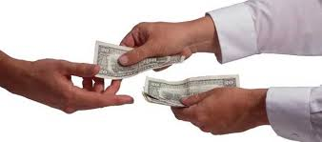
সাধারণ শেয়ার মূলধন ব্যয়
বাজারে সাধারণ শেয়ার বিক্রির মাধ্যমে কোং তার মূলধন সংস্থান করে।তবে-
☺ কোম্পানী ইক্যুইটি মূলধনের উপর সবসময় লভ্যাংশ দিতে বাধ্য থাকেনা।
☺লভ্যাংশ দিলেও প্রদত্ত লভ্যাংশের পরিমাণ বা হার সবসময় সমান থাকেনা।

Slide 14
সাধারণ শেয়ার মূলধন ব্যয়
শূণ্য লভ্যাংশ বৃদ্ধি পদ্ধতিঃ বর্তমান এবং ভবিষ্যৎ বছরগুলোতে লভ্যাংশ সমান থাকলে-
সাধারণ শেয়ার মূলধন ব্যয় ^{লভ্যাংশ}_{১} _{×১০০}
_{শেয়ার মূল্য০}
এখানে, ^{লভ্যাংশ}_{১} =বছর শেষে প্রত্যাশিত লভ্যাংশ
_{শেয়ার মূল্য০}= শেয়ারের বর্তমান বাজার মূল্য
একটি কোং-র শেয়ারের বর্তমান বাজার মূল্য ১১০ টাকা। প্রতিটি শেয়ারের লভ্যাংশ ১০ টাকা। এখানে, সাধারণ শেয়ার মূলধন ব্যয়=(১০/১১০) ᵡ ১০০=৯.০৯%।

Slide 15
সাধারণ শেয়ার মূলধন ব্যয়
স্থিরহারে লভ্যাংশ বৃদ্ধি পদ্ধতিঃ বর্তমান এবং ভবিষ্যৎ বছরগুলোতে লভ্যাংশ সমান থাকলে-
সাধারণ শেয়ার মূলধন ব্যয়= ^{লভ্যাংশ০ (১+বৃদ্ধিরহার)}
_{(শেয়ার মূল্য০+বৃদ্ধির হার)}
এখানে, ^{লভ্যাংশ}_{১} =^{লভ্যাংশ০ (১+বৃদ্ধির হার)}
_{শেয়ার মূল্য০}=শেয়ারের বর্তমান বাজার মূল্য
ᵡ১০০
একটি কোং-র শেয়ারের বর্তমান বাজার মূল্য ১১০ টাকা। প্রতিটি শেয়ারের বাজার মূল্য ১৫০ টাকা; লভ্যাংশ ১৫ টাকা এবং বৃদ্ধির হার ৫%। এখানে, সাধারণ শেয়ার মূলধন ব্যয়=(১৫(১+০.৫)/১৫০) ᵡ ১০০=১৫.৫%।

Slide 16
একক কাজ
একটি কোং ১০০০ টাকা লিখিত মূল্যের ১০% অগ্রাধিকার শেয়ার বাজারে বিক্রির চিন্তা করছে। প্রতিটি শেয়ার বিক্রি থেকে কোং ৮২০ টাকা পাওয়ার প্রত্যাশা করে। বর্ণিত তথ্যাদি ব্যবহার করে অগ্রাধিকার শেয়ারের ব্যয় নির্ণয় কর।

Slide 17
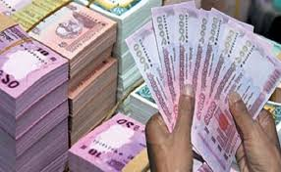
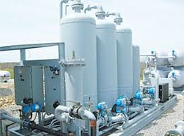
দলীয় কাজ
কাম্য ঋণনীতি কিভাবে মূলধন খরচ সর্বনিম্ন রাখতে সাহায্য করবে তা বর্ণনা কর।

Slide 18
মূল্যায়ন
মূলধন ব্যয় কী?
মূলধন ব্যয় নির্ণয়ের তাৎপর্য কী?
ঋণ মূলধন ব্যয় নির্ণয়ের সূত্র বল।
অগ্রাধিকার শেয়ার মূলধন ব্যয় নির্ণয়ের সূত্র বল।
শূণ্য লভ্যাংশ বৃদ্ধি পদ্ধতিতে সাধারণ শেয়ার মূলধন ব্যয় নির্ণয়ের সূত্র বল।
স্থিরহারে লভ্যাংশ বৃদ্ধি পদ্ধতিতে সাধারণ শেয়ার মূলধন ব্যয় নির্ণয়ের সূত্র বল।

Slide 19
বাড়ির কাজ
একটি কোং-র প্রতিটি শেয়ারের বাজার মূল্য ১২৫ টাকা; লভ্যাংশ ১২ টাকা এবং বৃদ্ধির হার ১০%। সাধারণ শেয়ার মূলধন ব্যয় নির্ণয় কর।

Slide 20
ধন্যবাদ সবাইকে

